Slide 1



FREE MOBILE
2025
PRÉSENTATION

Slide 2

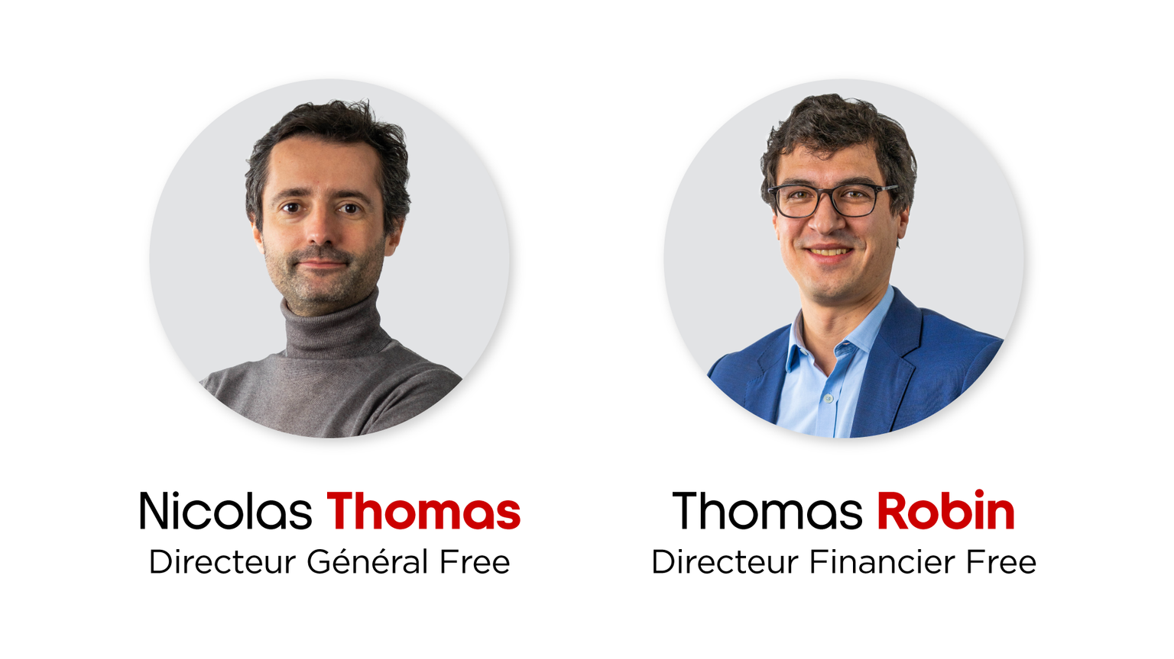
Introduction
QUI SOMMES-NOUS?
2

Slide 3
Sommaire
4
NOTRE HISTOIRE
6
NOS VALEURS
7
NOS PRESTATIONS
8
ANALYSE SWOT
10
PERSPECTIVES
11
NOTRE BMC
12
INVESTISSEZ !
V1.1 I Rapport I Mars 2025
3

Slide 4



Notre Histoire
QUELQUES DATES ...
1999
2002
2012
Lancement de Free, offrant un accès à Internet sans abonnement ni engagement, révolutionnant le marché français de l'Internet.
Introduction de la Freebox, un modem innovant combinant Internet haut débit, téléphonie et télévision, posant les bases des offres triple play en France.
Entrée de Free sur le marché de la téléphonie mobile avec des offres à bas prix, bouleversant les tarifs et intensifiant la concurrence dans le secteur.
V1.1 I Rapport I Mars 2025
4

Slide 5

“S’engager pleinement pour des solutions qui font la différence.”
INTÉGRITÉ & TRANSPARENCE !
Construire des relations solides fondées sur la confiance et la collaboration.
Cultiver une intégrité sans compromis dans tout ce que nous entreprenons.
V1.1 I Rapport I Mars 2025
5

Slide 6


Nos Valeurs
Autonomie
LES VALEURS FONDAMENTALES QUI NOUS GUIDENT
Efficacité
Innovation
​Free Mobile, en tant que filiale du groupe Iliad, est guidé par des valeurs fondamentales qui orientent ses actions et décisions.
Simplicité
Autonomie : Free Mobile encourage la prise d'initiative et la responsabilité individuelle au sein de ses équipes.
Efficacité : L'entreprise met un point d'honneur à optimiser ses processus pour offrir des services de qualité tout en maîtrisant les coûts.
Simplicité : Free Mobile s'attache à rendre ses offres et services compréhensibles et accessibles.
Innovation : L'innovation est au cœur de la stratégie de Free Mobile, qui cherche constamment à introduire de nouvelles technologies et à améliorer ses services.
Les piliers de notre démarche.
V1.1 I Rapport I Mars 2025
6

Slide 7

Nos Prestations
Une approche sur mesure pour des résultats durables.
Des prestations conçues pour répondre à vos besoins spécifiques.
DES SOLUTIONS ADAPTÉES À VOS BESOINS
​Free Mobile propose une gamme de services mobiles sans engagement, conçus pour répondre aux divers besoins de sa clientèle, ainsi que des biens.
Exemples des forfaits :
Forfait 2 €, Série Free, Forfait Free 5G
Exemples des biens :
Smartphones, Équipements Freebox
Nos services se distinguent par leur transparence tarifaire, l'absence d'engagement, et des offres adaptées à chaque profil d'utilisateur, garantissant une expérience mobile optimale et personnalisée.
Pour plus d’informations sur les services et biens offerts, vous pouvez nous contacter sur nos réseaux sociaux ou vous pouvez consulter notre site web.
V1.1 I Rapport I Mars 2025
7

Slide 8

Analyse SWOT
S
W
WEAKNESSES (FAIBLESSES)
STRENGTHS (FORCES)
Prix compétitifs.
Offres sans engagement.
Stratégie d’innovation.
Image de marque forte.
Couverture réseau incomplète.
Qualité du service client.
Dépendance à l’itinérance Orange.
O
T
OPPORTUNITIES (OPPORTUNITÉS)
THREATS (MENACES)
Concurrence accrue.
Saturation du marché.
Problèmes techniques et réputation.
Expansion de la 5G.
Développement de l’infrastructure.
Internationalisation.
Partenariats & diversification.
V1.1 I Rapport I Mars 2025
11

Slide 9
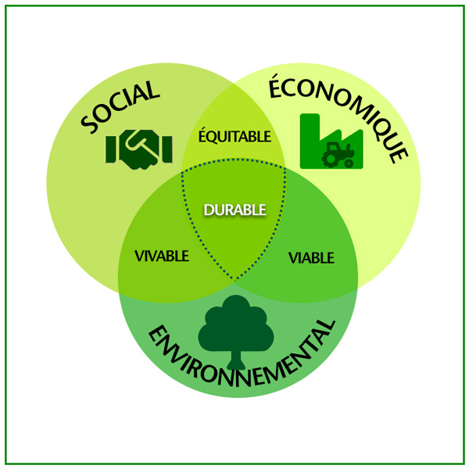
Retombées positives & negatives
ÉCONOMIQUE
ÉCOLOGIQUE
SOCIAL
V1.1 I Rapport I Mars 2025
8

Slide 10
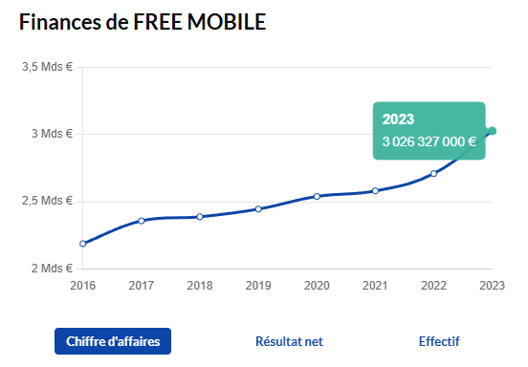


📊 Revenus principaux (Chiffres 2023)
✔️ Abonnements mobiles : 2,96 Mds€
✔️ Services à l’export : 32 M€
✔️ Ventes de smartphones & accessoires : 28,8 M€
📊 Principales dépenses (2023)
✔️ Infrastructures (antennes, data centers) : 722M€
✔️ Frais d’exploitation : 697M€
✔️ Charges réseau : 495M€ (Optimisation : -2%)
Perspectives
QUELQUES CHIFFRES ...
Résultat net : 671.5 M€ (contre 607.8 M€ en 2022) → +10,48%
+11.7%
+22.19%
CHIFFRE D’AFFAIRES
PROFITABILITÉ
V1.1 I Rapport I Mars 2025
9

Slide 11
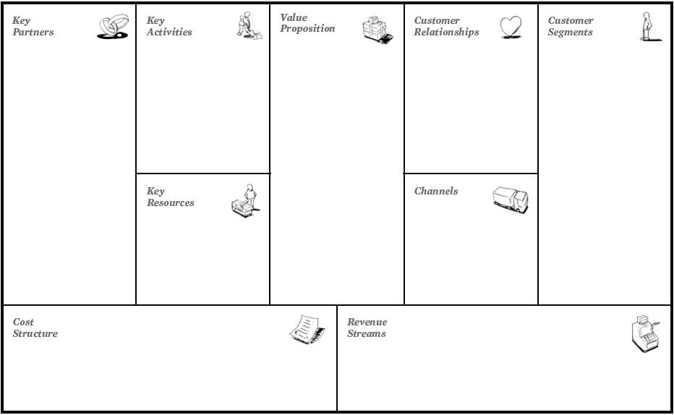
Notre Business Model
ACQUISATIONS
FOURNISSEURS
VENTES DE SERVICES ET BIENS
FIDÉLISATIONS
FABRICANTS
DÉVELOPPEMENT DE LA CLIENTÈLE
DISTRIBUTEURS
CLIENTS
FORFAITS
TELEPHONES ET AUTRES
RÉSEAU
SITE WEB
RÉSEAUX SOCIAUX
IMMOBILISATIONS
RÉSEAU
AMORTISSEMENTS
PRESTATIONS DE SERVICES
VENTES DE MARCHANDISES
CHARGES EXTERNES
V1.1 I Rapport I Mars 2025
10

Slide 12


INVESTISSEZ !
Investir dans Free Mobile représente une opportunité exceptionnelle pour les investisseurs souhaitant participer à l'évolution dynamique du secteur des télécommunications en France.
“Engagez-vous
pour le succès
commun.”
En rejoignant Free Mobile en tant qu'investisseur, vous aurez l'opportunité de contribuer activement à cette success story et de jouer un rôle clé dans la poursuite de son développement.
L’avenir se construit maintenant, à vos côtés. Imaginer l’avenir, réaliser le présent.
V1.1 I Rapport I Mars 2025
12

